Slide 1
Uitwerkingen H12
Havo 5 Wiskunde A

Slide 2
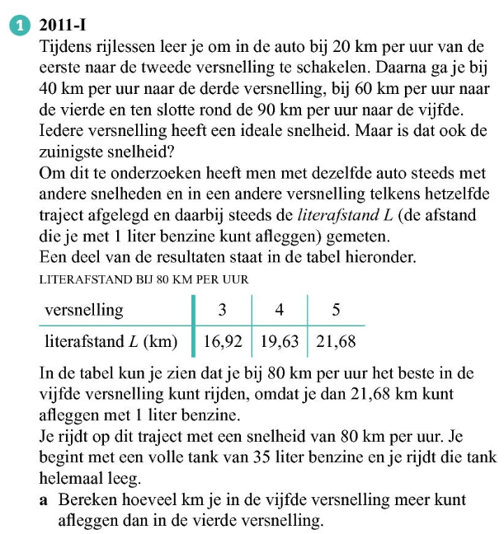
Afstand dat je aflegt in 5de versnelling:
a)
$Afstand = 21,68∙35=758,8 kilometer$
Afstand dat je aflegt in 4de versnelling:
$Afstand =19,63∙35=687,05 kilometer$
Het verschil:
$verschil =758,8−687,05=71,75$
$$≈72 kilometer$$
Antwoord:
Je kunt in de 5de versnelling 72 kilometer meer afleggen dan in de 4de versnelling.

Slide 3
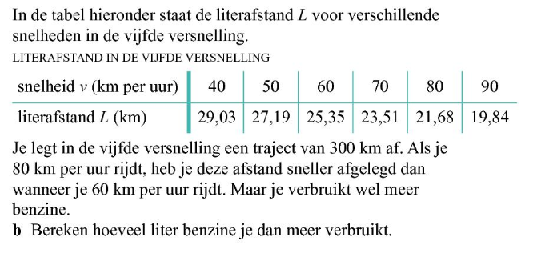
Het verschil:
$Verschil=13,837…−11,834…=2,003…$
$$≈2 liter$$
b)
Benzineverbruik bij 80 km per uur:
Antwoord:
Je verbruikt 2 liter meer als je 80 km per uur rijdt.
Afgelegde afstand | 21,68 | 300
Verbruik | 1 | ?
$Verbruik=\frac{300}{21,68}=13,837…liter$
Benzineverbruik bij 60 km per uur:
Afgelegde afstand | 25,35 | 300
Verbruik | 1 | ?
$Verbruik=\frac{300}{25,35}=11,834…liter$

Slide 4
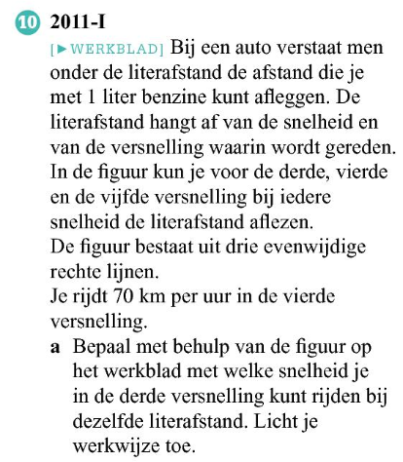
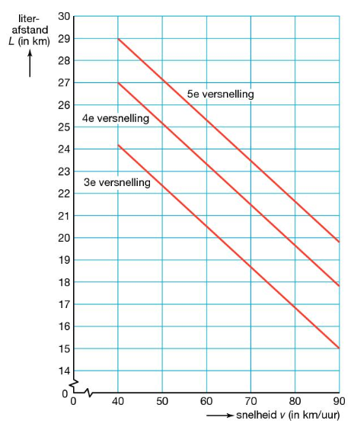
21,5 km
Antwoord:
Om dezelfde literafstand te hebben, moet je 55 km/uur rijden in de derde versnelling.
55 km/uur

Slide 5
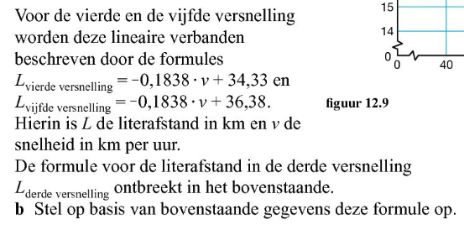
$L_{derde versnelling}=a∙v+b$
$$a=−0,1838$$
$L_{derde versnelling}=−0,1838∙v+b$
We lezen een mooi roosterpunt af:
(90,15)
$L_{derde versnelling}=−0,1838∙v+b$
$15=−0,1838∙90+b$
(90,15)
$15+0,1838∙90=b$
$31,542=b$
Dus ${ L}_{derde versnelling}=−0,1838∙v+31,542$

Slide 6
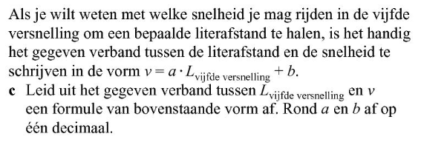
$L_{5}=−0,1838∙v+36,38$
$L_{5}−36,38=−0,1838∙v$
$\frac{L_{5} − 36,38}{−0,1838}=v$
$\frac{{−L}_{5}}{0,1838}+\frac{36,38}{0,1838}=v$
$−5,440…{∙L}_{5}+199,546…=v$
Dus$v=−5,4{∙L}_{5}+199,5$

Slide 7
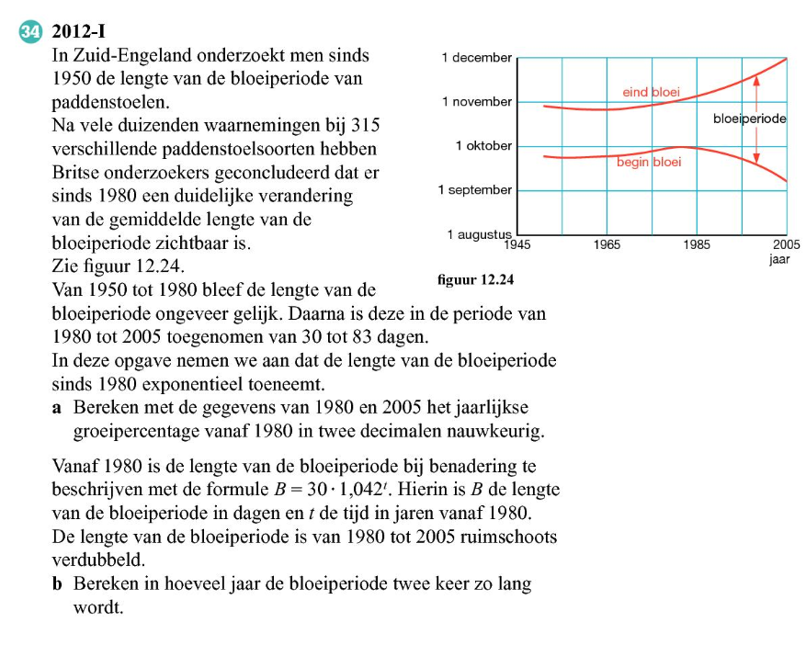
Groeifactor over 25 jaar is $\frac{83}{30}$
Groeifactor over 1 jaar is ${\left(\frac{83}{30}\right)}^{\frac{1}{25}}$
$$=1,0415455…$$
Antwoord:
Het groeipercentage per jaar is bijgevolg 4,15%.
$$⇒groeipercentage=4,15455…\%$$

Slide 8
Verdubbelingstijd:
Bijvoorbeeld $B=30 bij t=0 ⇒ B=60 bij t=?$
$$60=30∙{1,042}^{t}$$
$$\frac{60}{30}={1,042}^{t}$$
$$2={1,042}^{t}$$
Algemene formule verdubbelingstijd: $2=g^{t}$
Intersect geeft t=16,8 jaar
Antwoord
Het duurt 16,8 jaar om de lengte van de bloeiperiode te verdubbelen.

Slide 9
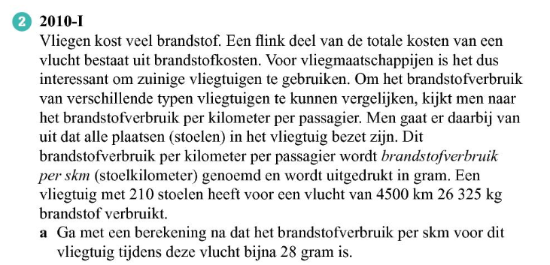
Kilometer per uur ➔ $\frac{km}{u} of km/u$
Brandstofverbruik per kilometer ➔ $\frac{26325}{4500}$
$$=5,85 kg/km$$
Brandstofverbruik per kilometer per passagier ➔ $\frac{\frac{26325}{4500}}{210}$
$$=\frac{5,85}{210}(\frac{kg}{km})/passagier$$
$$=\frac{5850}{210}(\frac{g}{km})/passagier$$
$$=27,857…(\frac{g}{km})/passagier$$
$$≈28 gram per kilometer per passagier$$

Slide 10
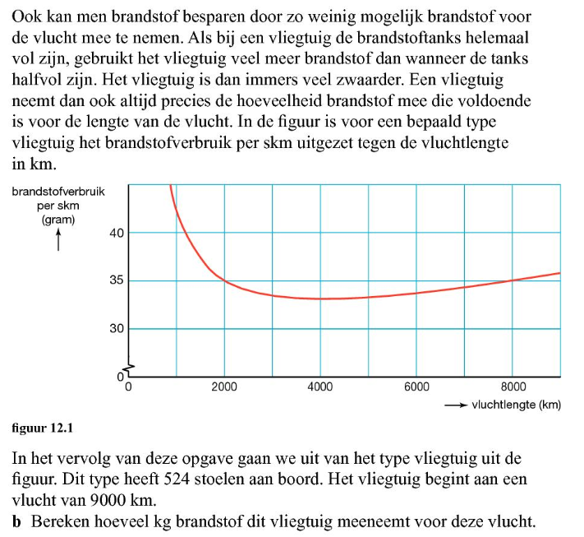
Brandstofverbruik in kg per skm = 0,036
$0,036=\frac{Brandstofverbruik}{aantal kilometers}$ $: aantal passagiers$
$$0,036=\frac{brandstofverbruik}{9000}:524$$
$$0,036∙524=\frac{brandstofverbruik}{9000}$$
$$18,864=\frac{brandstofverbruik}{9000}$$
36
$$18,864∙9000=brandstofverbruik$$
$$169 776=brandstofverbruik$$
9000
$$170 000≈brandstofverbruik$$
Antwoord:
Het vliegtuig neemt ongeveer 170 000 kilogram brandstof mee.

Slide 11
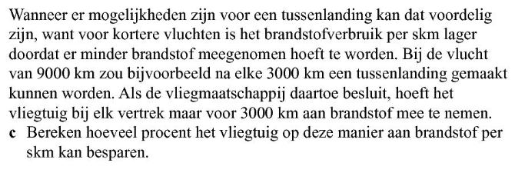
33,5
Voor 3000 km:
33,5 brandstof per skm
Voor 9000 km:
36 brandstof per skm
Verschil: 2,5 brandstof per skm
Procentuele besparing $:\frac{2,5}{36}=0,0694444…$
Antwoord:
Het vliegtuig kan op deze manier 6,9% brandstof per skm besparen.

Slide 12
$$A=6^{n}−5^{n}$$
$$6∙A+5^{n}$$
$$=6∙\left(6^{n}−5^{n}\right)+5^{n}$$
$$=6∙6^{n}−6∙5^{n}+5^{n}$$
$$=6^{n+1}−6∙5^{n}+5^{n}$$
$$=6^{n+1}+5^{n}(−6+1)$$
$$=6^{n+1}+5^{n}(−5)$$
$$=6^{n+1}−5^{n+1}$$

Slide 13
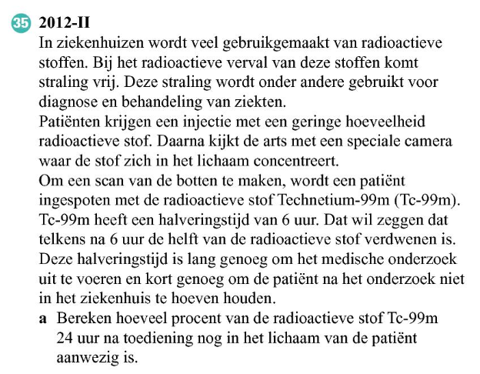
$$g_{6 uur}=\frac{1}{2}$$
Halveringstijd is 6 uur ➔
$$g_{24 uur}={\left(\frac{1}{2}\right)}^{4}$$
$$g_{24 uur}=\frac{1}{16}=0,0625$$
$$Antwoord:$$
Na 24 uur zit er nog 6,3% Tc-99m in het lichaam van de patiënt.

Slide 14
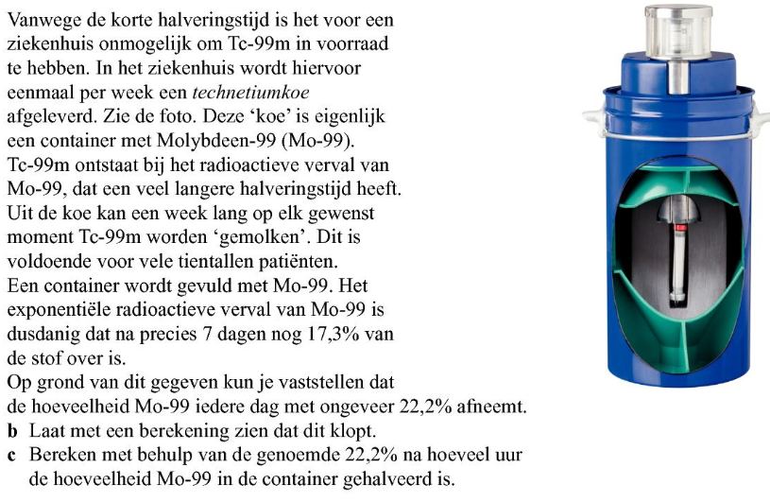
$$g_{7 dagen}=0,173$$
$$g_{1 dag}={\left(0,173\right)}^{\frac{1}{7}}=0,7783…≈0,778$$
Antwoord:
M.a.w. na één dag neemt de hoeveelheid af met 22,2%.
Na één dag blijft er dus 77,8 % over.

Slide 15
$${0,778}^{t}=\frac{1}{2}$$
Antwoord:
Na 66,3 uur is de hoeveelheid Mo-99in de container gehalveerd.
Intersect geeft $t=2,761…$ dagen
$=2,761…∙24$ uur
$=66,269…$uur

Slide 16
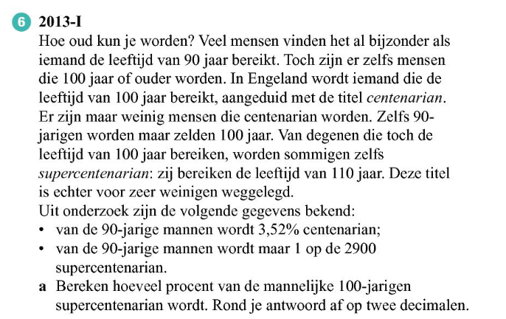
$$\frac{352}{10000}∙x=\frac{1}{2900}$$
$$\frac{352∙x}{10000}=\frac{1}{2900}$$
$$352∙x=\frac{10000}{2900}$$
$$352∙x=\frac{100}{29}$$
$$x=\frac{100}{29∙352}$$
$$3,52\%=\frac{352}{10000}$$
x
$$x=0,009796…≈0,98\%$$
90 jaar
100 jaar
110 jaar
Antwoord:
Ongeveer 0,98% van de 100-jarigen wordt supercentenarian.
$$\frac{1}{2900}$$

Slide 17
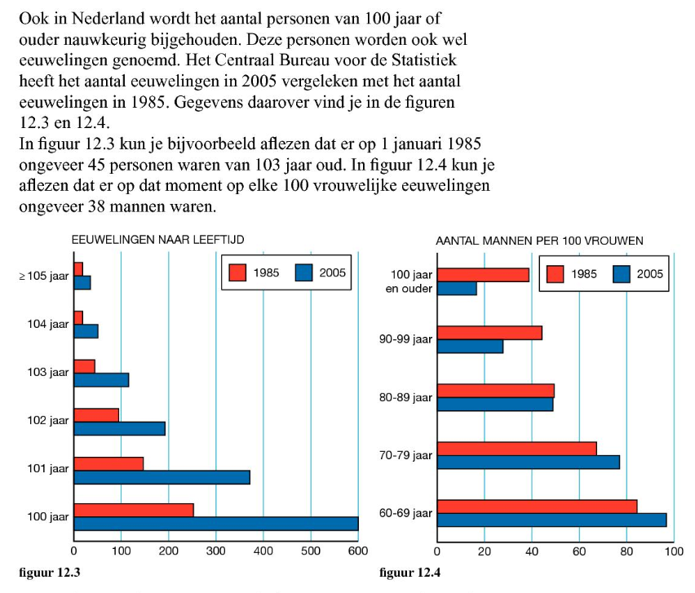
Alle eeuwelingen in 2005:
$Som=600+370+200+115+50+35=1370$
Per 100 vrouwen zijn er 16 mannen bij een leeftijd van 100 jaar of ouder.
Oftewel per 116 personen zijn er 100 vrouwen bij een leeftijd van 100 jaar of ouder.
$$\frac{1370}{116}∙100=1181,03…$$
Antwoord:
Op 1 januari 2005 waren er 1181 eeuwelingen.

Slide 18
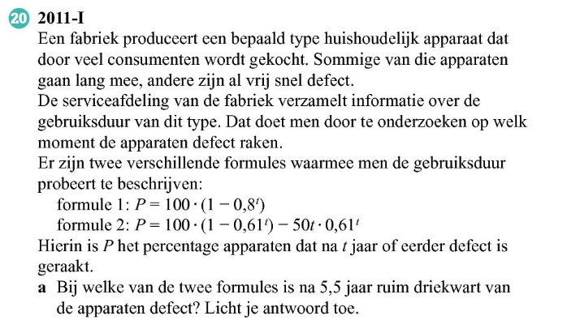
Formule 1: $P=100∙\left(1−{0,8}^{5,5}\right)=70,69…$
Formule 2: $P=100∙\left(1−{0,61}^{5,5}\right)−50∙5,5∙{0,61}^{5,5}=75,26…$
Antwoord:
Bij formule 2 is na 5,5 jaar ruim driekwart van de apparaten defect.

Slide 19
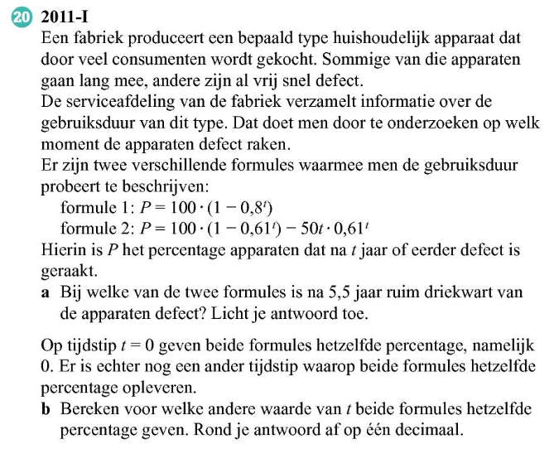
$$100∙\left(1−{0,8}^{t}\right)=100∙\left(1−{0,61}^{t}\right)−50∙t∙{0,61}^{t}$$
Antwoord:
Na 4,1 jaar geven beide formules hetzelfde percentage.
Intersect geeft $t≈4,1$

Slide 20
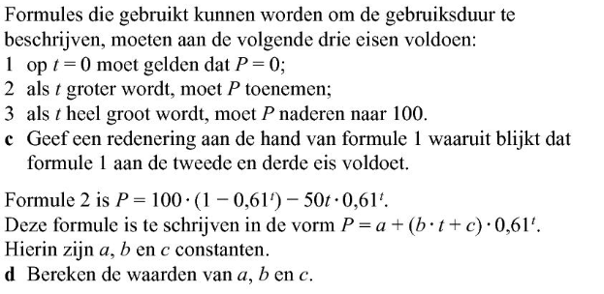
Formule 1: $P=100∙\left(1−{0,8}^{t}\right)$
Als t groter wordt dan wordt ${0,8}^{t}$ kleiner.
${0,8}^{t}$ wordt 0 als t heel groot is.
$1−{0,8}^{t}$ wordt 1 als t heel
groot wordt.
Als ${0,8}^{t}$ kleiner wordt dan wordt ${−0,8}^{t}$ groter.
Als ${−0,8}^{t}$ groter wordt dan wordt ${1−0,8}^{t}$ groter.
$100∙(1−{0,8}^{t})$ wordt 100 als t heel groot wordt.
Als ${1−0,8}^{t}$ groter wordt dan wordt ${100∙(1−0,8}^{t})$ groter.

Slide 21
Formule 2: $P=100∙\left(1−{0,61}^{t}\right)−50∙t∙{0,61}^{t}$
$P=100−100∙{0,61}^{t}−50∙t∙{0,61}^{t}$
$P=100+{0,61}^{t}(−100−50∙t)$
$P=100+(−50∙t−100){∙0,61}^{t}$
Dus:
$a=100 b=−50 en c= −100$

Slide 22
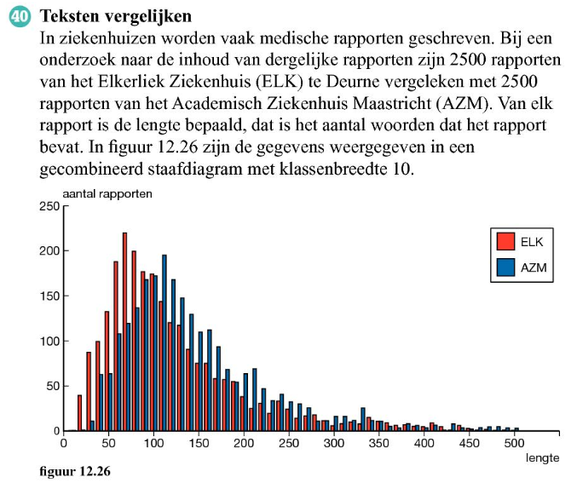
Op de figuur is te zien dat de gegevens van ELK meer naar links liggen.
Hierdoor zijn de kwartielen en de mediaan van ELK dus ook kleiner dan die van AZM.
Antwoord:
Serie I hoort bij ELK.

Slide 23
Voor AZM hebben we te maken met een rechts-scheve verdeling
De uitschieters liggen dus aan de rechterkant.
Deze uitschieters zorgen ervoor dat het gemiddelde en de mediaan naar rechts verschuiven. Maar het gemiddelde is hier meer door beïnvloed.
Antwoord:
De mediaan is kleiner dan het gemiddelde.

Slide 24
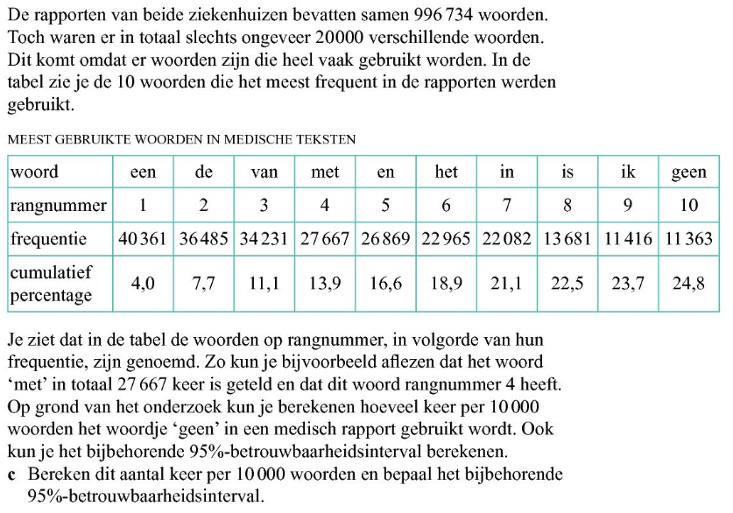
95%-betrouwbaarheidsinterval: $[μ−2σ ; μ+2σ]$
$$\frac{11363}{996734}=0,0114…$$
$$μ=\hat{p}=1,1\%=0,0114…$$
De kans dat als je één woord kiest dat er ‘geen’ uitkomt.
$$\hat{p}∙10000=114$$
$$σ=\sqrt{\frac{\hat{p}(1−\hat{p})}{n}}$$
$$=\sqrt{\frac{0,0114…∙0,9885…}{996734}}=0,000106…$$
$$\hat{p}−2σ=0,0114…−2∙0,000106…=0,111…$$
$$\hat{p}+2σ=0,0114…+2∙0,000106…=0,116…$$
$$[0,111…∙10000 ;0,116…∙10000]$$
$$≈[112 ;116]$$

Slide 25
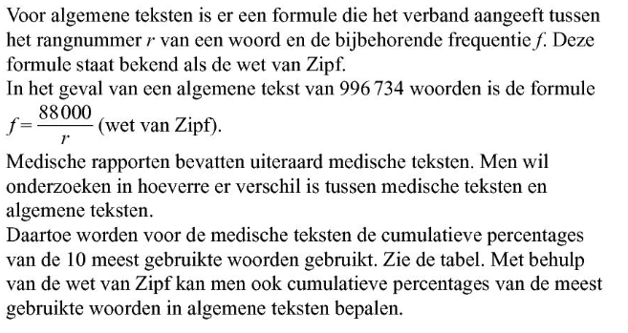
De drie meest gebruikte woorden:
1. een 2. de 3. van
Tabel algemene teksten:
een | de | van
1 | 2 | 3
rang
 | een | de | van
cp. med. | 4,0 | 7,7 | 11,1
cp alg. | 8,8 | 13,2 | 16,2
Vcp | 4,8 | 5,5 | 5,1
88000
44000
29333
frequentie
Max Vcp $≤20$
cu. percentage
t.o.v. 996 734
8,8 %
13,2 %
16,2%
Conclusie:
Het verschil is gering.

Slide 26
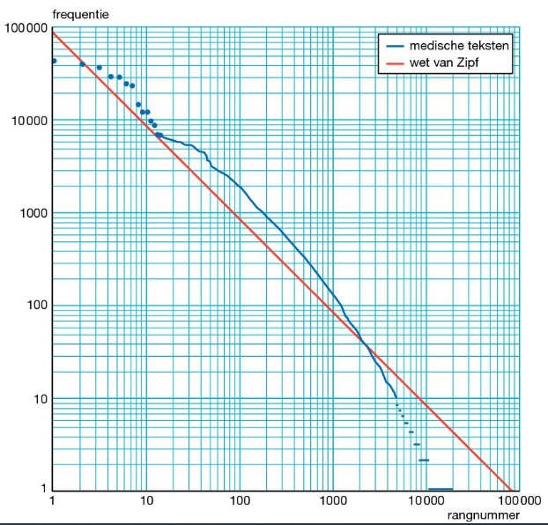
In medische teksten komt het $w_{100}$ 2000 keer voor.
Voor algemene teksten:
2000
$$f_{100}=\frac{88000}{100}=880$$
$$\frac{nieuw−oud}{oud}=\frac{2000−880}{880}$$
$$=\frac{1120}{880}$$
$$=1,27 27 27…$$
Antwoord:
In medische teksten komt het woord $w_{100}$ 127% vaker voor.

Slide 27
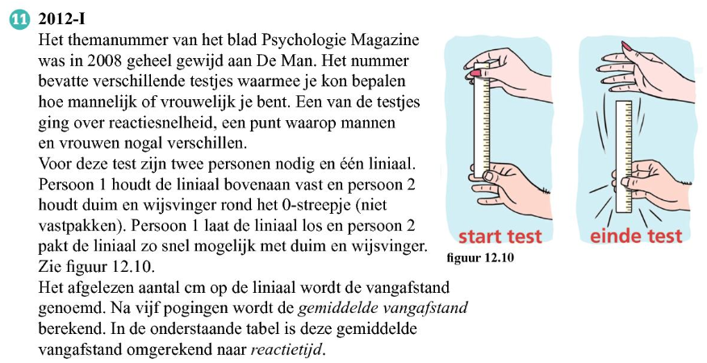
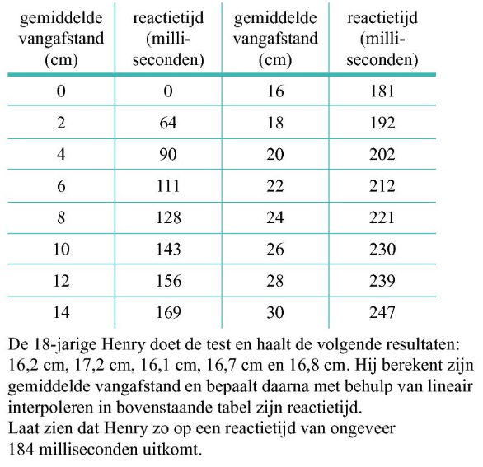
Gemiddelde vangafstand $=\frac{16,2+17,2+16,1+16,7+16,8}{5}=16,6$
Lineair interpoleren tussen 16 en 18
2 cm komt overeen met 11 milliseconden
0,2 cm komt overeen met 1,1 milliseconden
0,6 cm komt overeen met 3,3 milliseconden
Bij een gem. vangafstand van 16,6 hoort een reactietijd van 184,3 milliseconden$≈184$ milliseconden.

Slide 28
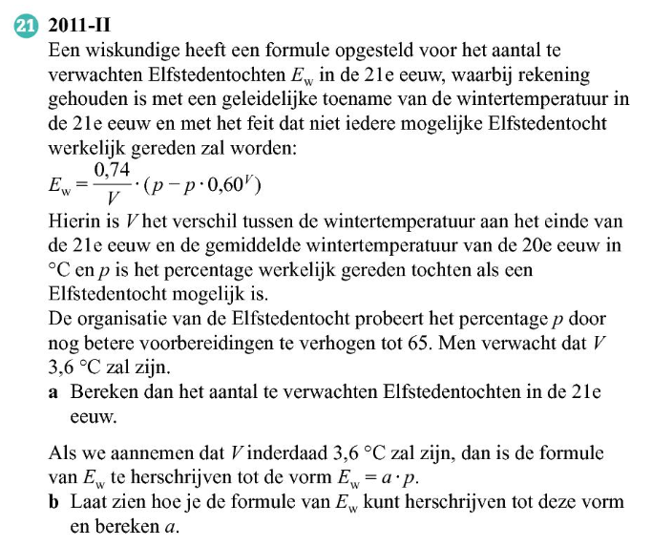
$$E_{W}=\frac{0,74}{V}∙(p−p∙{0,60}^{V})$$
$$E_{W}=\frac{0,74}{3,6}∙(p−p∙{0,60}^{3,6})$$
$$E_{W}=\frac{0,74}{3,6}∙p∙(1−{0,60}^{3,6})$$
$$E_{W}=\frac{0,74}{3,6}∙(1−{0,60}^{3,6})∙p$$
$$E_{W}=\frac{0,74}{V}∙(p−p∙{0,60}^{V})$$
$$E_{W}=0,1728…∙p$$
$$E_{W}=\frac{0,74}{3,6}∙(65−65∙{0,60}^{3,6})$$
$$Dus a≈0,173$$
$$E_{W}=11,2369…$$
Er zullen 11 Elfstedentochten georganiseerd worden.

Slide 29
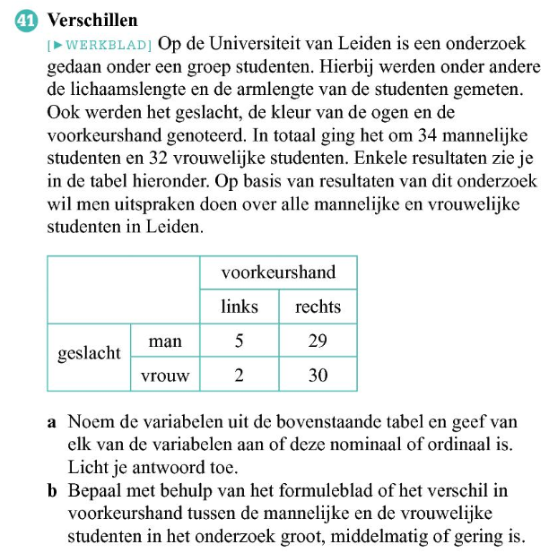
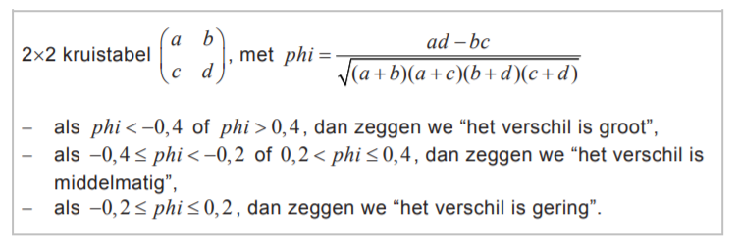
a)
De variabelen in deze tabel zijn geslacht en voorkeurshand. Beide zijn niet te ordenen dus nominaal.
b)
$$phi=\frac{5∙30−29∙2}{\sqrt{\left(5+29\right)\left(5+2\right)(29+30)(2+30)}}$$
$$phi=\frac{92}{\sqrt{449344}}=0,137…$$
$$−0,2≤phi≤0,2$$
Het verschil is gering.

Slide 30
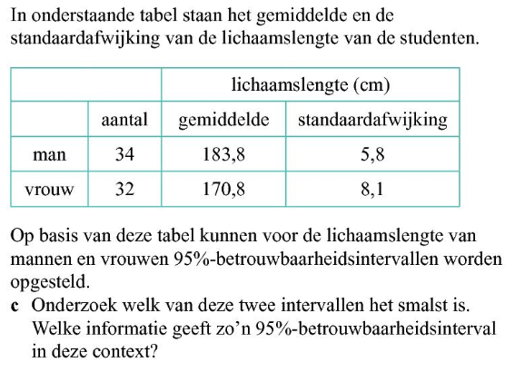
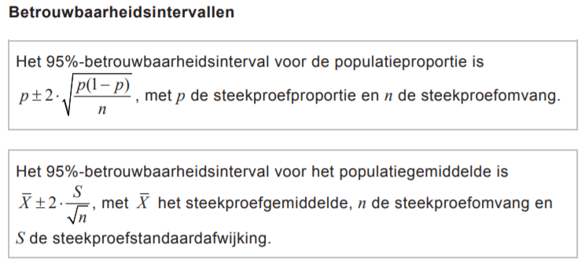
Het betrouwbaarheidsinterval is dus: $[\overline{x}−2\frac{S}{\sqrt{n}};\overline{x}−2\frac{S}{\sqrt{n}}]$
De breedte wordt bepaald door $4∙\frac{S}{\sqrt{n}}$
$$4∙\frac{S_{1}}{\sqrt{n_{1}}}=4\frac{5,8}{\sqrt{34}}=3,97876…$$
Antwoord:
Interval één is het smalst.
We kunnen met 95% zekerheid zeggen dat de gemiddelde lichaamslengte van de populatie in dit interval ligt.
$$4∙\frac{S_{2}}{\sqrt{n_{2}}}=4\frac{8,1}{\sqrt{32}}=5,7277…$$

Slide 31
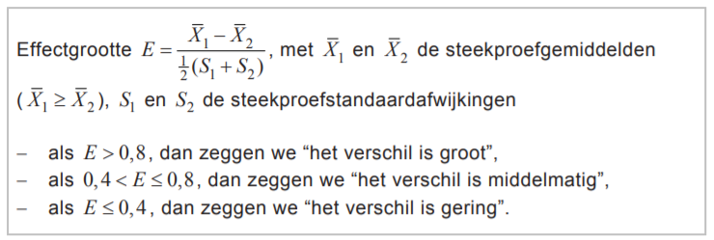
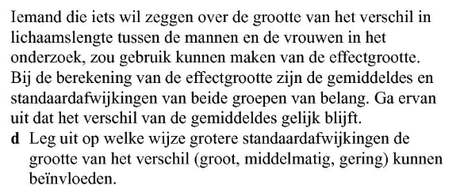
Hoe groter de standaardafwijkingen, hoe groter de noemer wordt.
Als de noemer groter wordt het getal steeds kleiner.
Als het getal kleiner wordt, wordt het verschil ook kleiner/geringer.

Slide 32
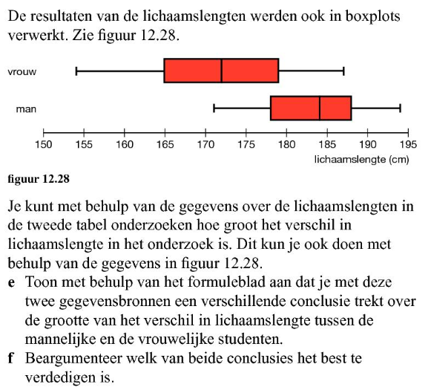
e)
Effectgrootte:
$$E=\frac{183,8−170,8}{\frac{1}{2}(5,8+8,1)}=1,870…$$
f)
Het verschil is groot want $E>0,8$.
Aan de boxplottest zien we dat de boxen maar heel nipt overlappen. Als ze niet overlapten was het verschil groot geweest. Aan de effectgrootte zien we dat het verschil heel groot moet zijn omdat het getal veel groter is dan 0,8.
Het verschil is groot is dus beter te verdedigen.
Boxplottest:
De boxplotten overlappen maar de mediaanen liggen niet binnen de box van de andere boxplot dus het verschil is middelmatig.

Slide 33
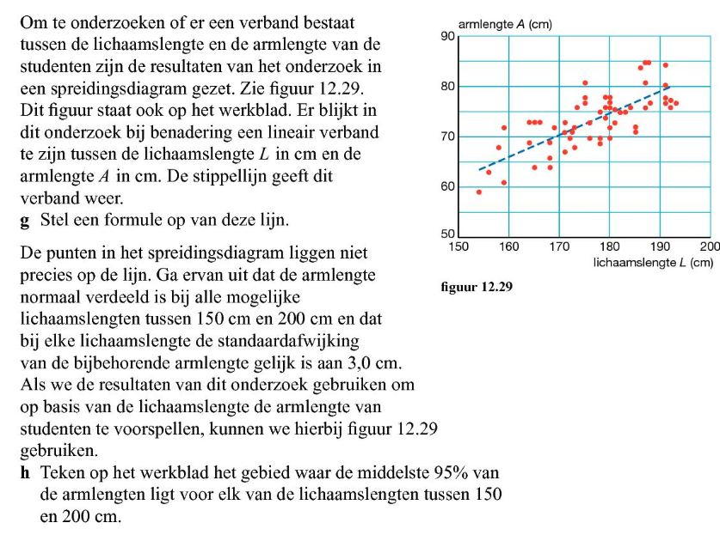
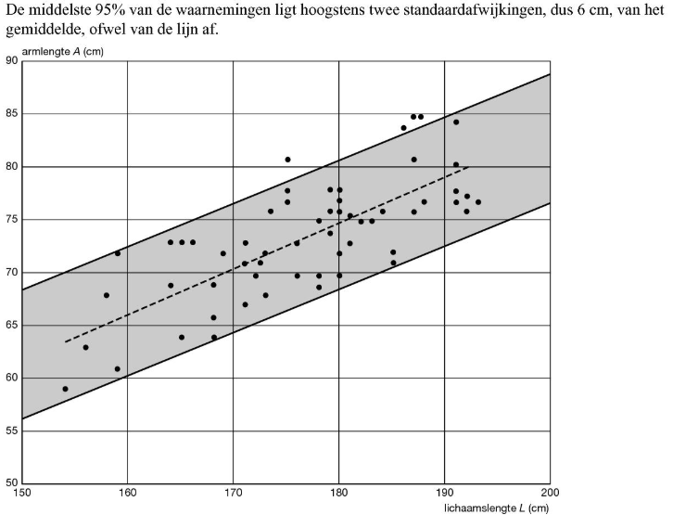
We lezen 2 punten af:
(160,66) en (190,79)
$$rc=\frac{79−66}{190−160}=\frac{13}{30}$$
$$y=\frac{13}{30}x+b$$
$$66=\frac{13}{30}∙160+b$$
(160,66)
$$66=\frac{13}{3}∙16+b$$
$$66−\frac{13∙16}{3}=b$$
$$−3\frac{1}{3}=b$$
$$y=\frac{13}{30}x−3\frac{1}{3}$$
$$A=\frac{13}{30}L−3\frac{1}{3}$$

Slide 34
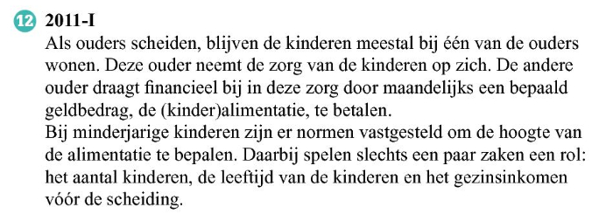
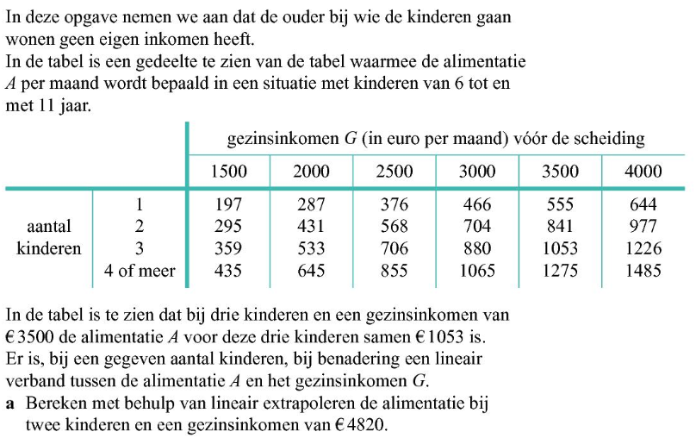
$Over een verschil van 500 euro in het gezinsinkomen$
$hoort een bijhorend verschil in alimentatie van 136$
$Over een verschil van 1 euro in het gezinsinkomen$
$hoort een bijhorend verschil in alimentatie van\frac{136}{500}$
$$4820−4000=820$$
$Over een verschil van 820 euro in het gezinsinkomen$
$hoort een bijhorend verschil in alimentatie van\frac{136∙820}{500}$
$$=223,04$$
$$Verschil is 500$$
$$Verschil is 136$$
$$Bij een G van 4820 hoort een A waarde van$$
$977+223,04=1200,04$

Slide 35
We stellen het lineair verband van 1500 tot 4000 op.
Per euro dat het gezinsinkomen stijgt willen we dat de alimentatie met 0,35 cent stijgt.
$$A=a∙G+b$$
$$a=rc=\frac{1226−359}{4000−1500}=0,3468$$
$$≈0,35$$
$$A=0,35∙G+b$$
We zien nu aan de formule dat als G met 1 stijgt dat A met 0,35 zal stijgen.

Slide 36
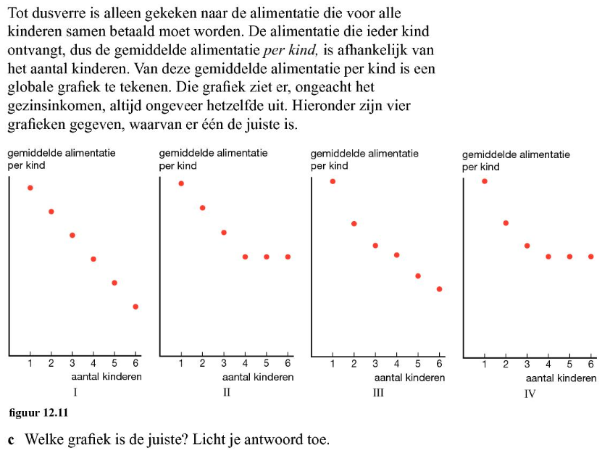
Als je meer dan 4 kinderen hebt dan blijft de alimentatie per kind zakken. Grafiek 2 en 4 kunnen dus niet.
We zien dat de alimentatie per kind niet gelijkmatig zakt, dus grafiek 1 kan ook niet.
Grafiek III is de juiste.

Slide 37
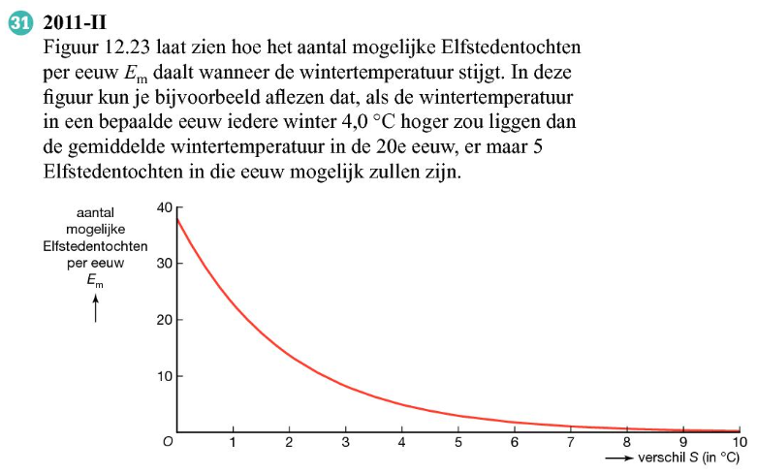
b is het begingetal
$$b=38$$
Bij $S=0$ geldt $E=38$
4 eenheden
$${g∙g∙g∙g=g}^{4}$$
Bij $S=4$ geldt $E=5$
$$38∙g^{4}=5$$
$$g^{4}=\frac{5}{38}$$
$$g≈0,603$$
$$E=38∙{0,603}^{S}$$

Slide 38
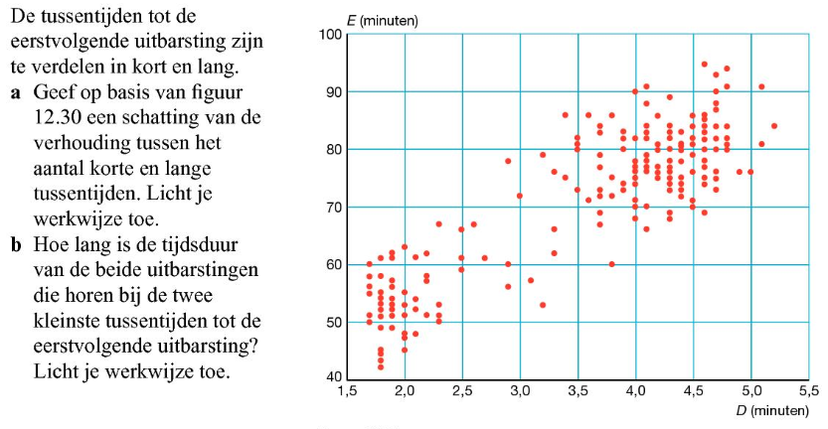
a)
Ruwe schatting 1:2
Iets nauwkeuriger:
Frequenties links: $2+3+3+19+8+11+7+10+4+3+5=75$
Frequenties rechts: $222−75=147$
$$\frac{147}{75}=1,96 dus 1:1,96$$
11 staafjes
11 staafjes
Grens 67,5
b)
De tijdsduur van deze 2 uitbarstingen is 1,8 minuten.

Slide 39
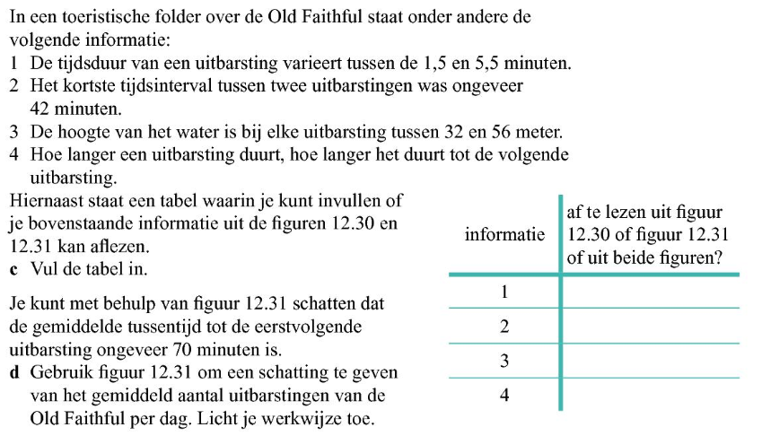
c)
Figuur 12.31
Beide
Geen enkel van de 2
Figuur 12.31
d)
Gemiddeld duurt een uitbarsting 3,5 minuten en zitten er 70 minuten tussen de uitbarstingen.
Per uitbarsting ben je dus 73,5 minuten kwijt
Per dag: $\frac{24∙60}{73,5}=19,59…≈20$

Slide 40
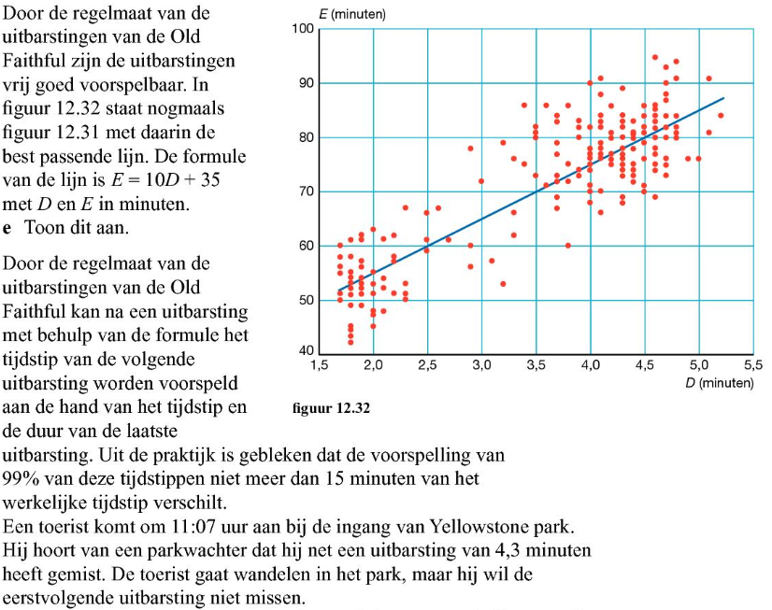
e)
2 roosterpunten waar de lijn doorgaat zijn:
(2,5 ; 60) en (3,5 ; 70)
$$E=a∙D+b$$
$$a=rc=\frac{70−60}{3,5−2,5}=\frac{10}{1}=10$$
$$E=10∙D+b$$
$$60=10∙2,5+b$$
$$(2,5 ;60)$$
$$60=25+b$$
$$35=b$$
$$E=10∙D+35$$
f)
$$E=10∙4,3+35=78$$
Hij moet 78 minuten wachten tot de volgende uitbarsting.
Om zeker te zijn komt hij best 15 min te vroeg.
$$78−15=63$$
$$11u07+67\min{⇒12u10}$$
Om de volgende uitbarsting met 99% zekerheid te zien is best om 12u10 bij de Old Faithful.

Slide 41
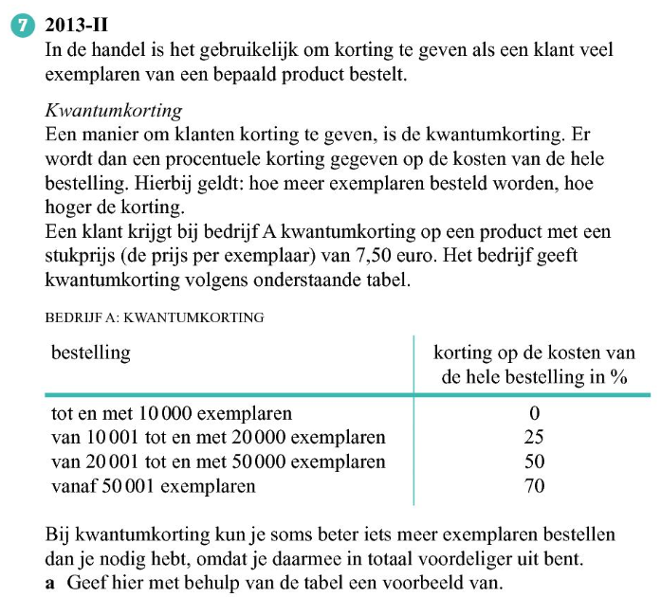
10000 exemplaren:
$$10000∙7,50=75000$$
10001 exemplaren:
$$10001∙7,50∙0,75=56255,63$$

Slide 42
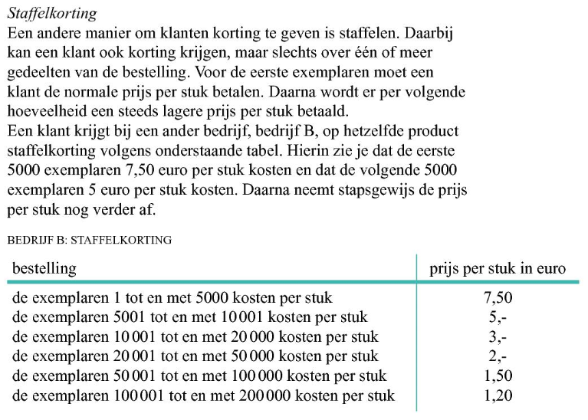
Bedrijf A:
$45000∙7,50∙0,50=168750$
Bedrijf B:
$$5000∙7,50+5000∙5+10000∙3+25000∙2=145000$$
Bedrijf B is goedkoper
Opmerking
Bedrijf A:
$500001∙7,50∙0,30=112502,25$

Slide 43
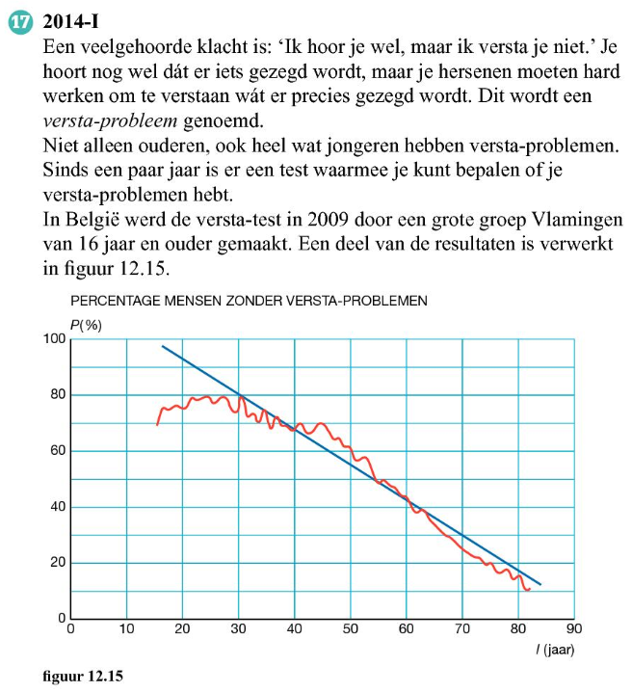
Formule door (30,80) en (70,30):
$$rc=\frac{30−80}{70−30}=−\frac{50}{40}=−\frac{5}{4}$$
$$P=−\frac{5}{4}l+b$$
$$80=−\frac{5}{4}∙30+b$$
(30,80)
$$80=−37,5+b$$
$$117,5=b$$
$$P=−\frac{5}{4}l+117,5$$

Slide 44
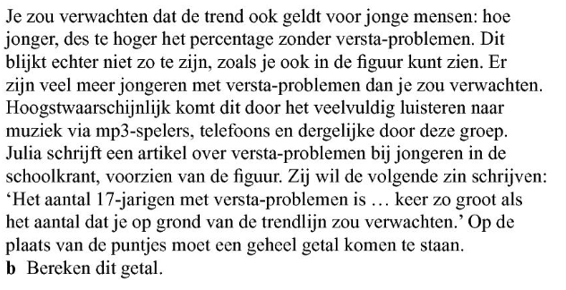
75%
$$P=−\frac{5}{4}l+117,5$$
$$P=−\frac{5}{4}∙17+117,5$$
$$P=96,25$$
Volgens de trendlijn is het percentage met versta-problemen: 3,75%
Volgens de grafiek is het percentage met versta-problemen: 25%
$$Het getal=\frac{25}{3,75}=6,666…≈7$$

Slide 45
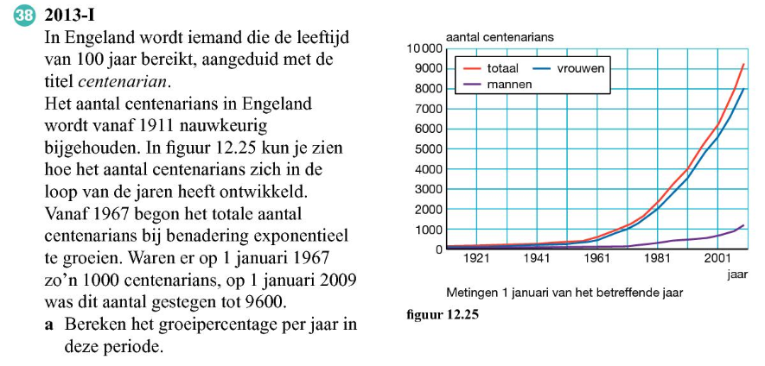
$$Op 42 jaar is het aantal toegenomen met factor 9,6$$
$$g_{42j}=9,6$$
$$g_{1j}={9,6}^{\frac{1}{42}}≈1,055$$
$$Groeipercentage per jaar is 5,5\%.$$

Slide 46
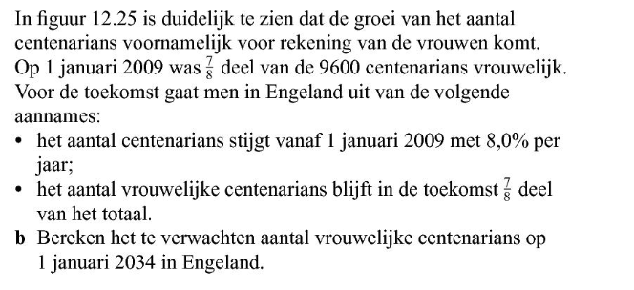
$$Tijdspanne is 25 jaar, de groeifactor 1,080 (voor het totaal)$$
$$Totaal aantal centenarians=9600∙{1,080}^{25}$$
$$Totaal aantal centenarians≈65745$$
$$Totaal aantal vrouwelijke centenarians=\frac{7}{8}∙65745$$
$$Totaal aantal vrouwelijke centenarians≈57527≈57500$$

Slide 47
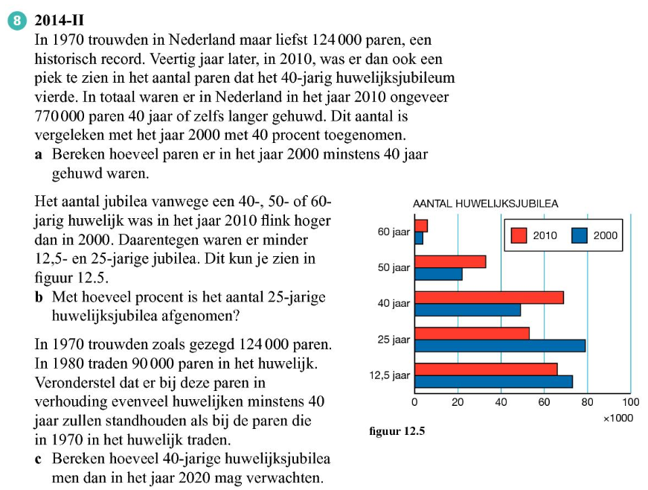
a)
$$(aantal paren in 2000) ∙1,40=770000$$
$$aantal paren in 2000=\frac{770000}{1,40}=550000$$
b)
$$in 2010:53000$$
$$in 2000:79000$$
$$\frac{nieuw−oud}{oud}=\frac{53000−79000}{79000}=−0,329…$$
$$procentuele afname van 32,9\%$$
c)
$$in 1970:124000 traden in het huwelijk$$
$$in 2010:69000 hielden 40jarige jubilea$$
$$\frac{69000}{124000}=0556…$$
$$55,6… \% huwelijken bleven stand houden$$
$$Voor 2020:90000∙55,6…\%=50080$$
$$≈50000$$
In 2020 mogen we 50000 40-jarige huwelijksjubilea verwachten.

Slide 48
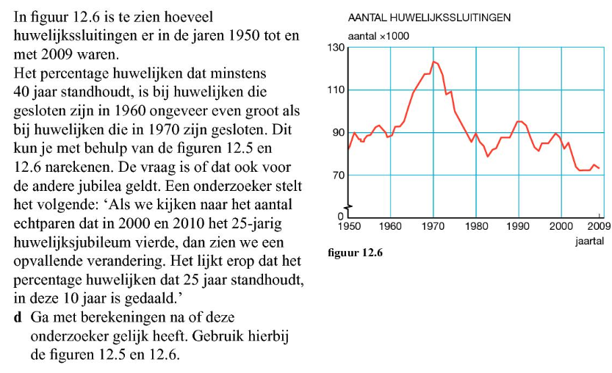
We moeten kijken naar de jaren 1975 en 1985
Aantal 25 jarige jubilea
$$\frac{79000}{100000}$$
In 1975: 100000 huwelijkssluitingen
In 2000: 79000
$$=79,0\%$$
In 1985: 84000 huwelijkssluitingen
In 2010: 53000
$$\frac{53000}{84000}$$
$$=63,1\%$$
De onderzoek heeft gelijk want het percentage is in de 10 jaar met ongeveer 15,9% gedaald.

Slide 49
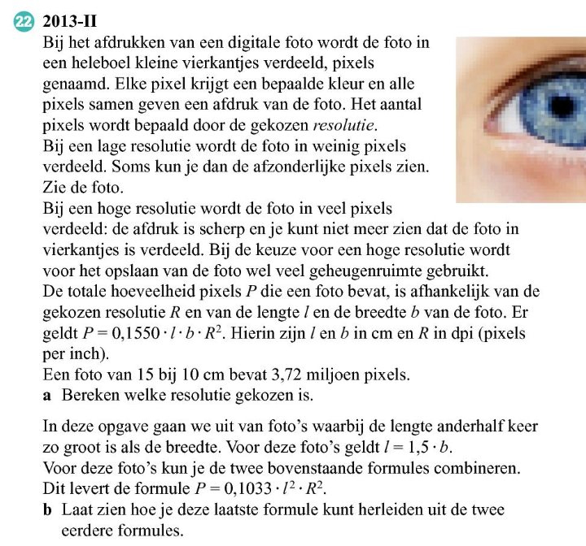
a)
$$P=0,1550∙l∙b∙R²$$
$$3720000=0,1550∙15∙10∙R²$$
$$3720000=23,25∙R²$$
$$\frac{3720000}{23,25}=R²$$
$$160000=R²$$
$$\sqrt{160000}=R$$
$$400=R$$
De resolutie bij deze foto is 400 pixels per inch.
b)
$$P=0,1550∙l∙b∙R²$$
$$⇒\frac{2}{3}l=b$$
$$l=1,5∙b$$
$$P=0,1550∙l∙\frac{2}{3}l∙R²$$
$$P=0,1550∙\frac{2}{3}∙l∙l∙R²$$
$$P=0,1033∙l²∙R²$$

Slide 50
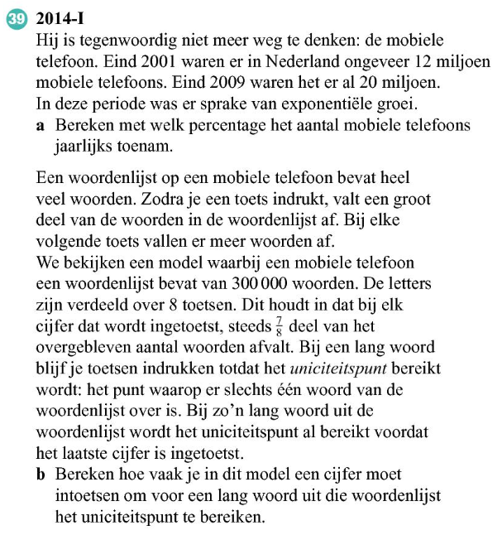
a)
$$g_{8}=\frac{20000000}{12000000}$$
$$=\frac{5}{3}$$
$$g_{1}={\left(\frac{5}{3}\right)}^{\frac{1}{8}}$$
$$=1,0659…$$
$$Groeipercentage=6,6\%$$
Het jaarlijkse groeipercentage is 6,6%.
b)
$$300000$$
$3$7500
$$4687,5$$
$$1$$
$$…$$
$$∙\frac{1}{8}$$
$$∙\frac{1}{8}$$
$$Aantal overblijvende woorden: N$$
$$Aantal keren toetsen:x$$
$$N=300000∙{\left(\frac{1}{8}\right)}^{x}$$
Intersect geeft: $x≈6$
$$1=300000∙{\left(\frac{1}{8}\right)}^{x}$$
We moeten 6 keren toetsen om het uniciteitspunt te bereiken.

Slide 51
a)
$$\left(totaal aantal patienten\right)∙0,52=912$$
$$\left(totaal aantal patienten\right)=\frac{912}{0,52}$$
$$≈1754$$
$$912 mannen en 842 vrouwen$$
$$∙3,5$$
$$∙4,7$$
$$3192 bezoeken en 3957 bezoeken$$
Tineke had in 2008 7149 contactmomenten met al haar patiënten.
b)
Uit (a) halen we dat Tineke 3192 contactmomenten had met mannelijke patiënten.
30% gebruikte 0 contactmomenten.
70% gebruikte 3192 contactmomenten.
$$0,70∙912=638 mannen$$
$$\frac{3192}{638}≈5$$
Dus 638 mannen gebruikte 3192 contactmomenten.
De mannelijke patiënten die wel contact hadden gemiddeld 5 contactmomenten.

Slide 52
Maximale overeenstemming ➔ geen verschil
$$v=0$$
$$v²=0$$
$$C=1−\frac{6∙S}{n∙(n^{2}−1)}$$
$$S=0$$
$$C_{max}=1−\frac{6∙0}{n∙(n^{2}−1)}$$
$$C_{max}=1−0=1$$

Slide 53
b)
$$C=1−\frac{6∙S}{7∙(7^{2}−1)}$$
$$C=1−\frac{6∙S}{7∙(48)}$$
$$C=1−\frac{6∙S}{336}$$
$$C=1−\frac{1∙S}{56}$$
$$C=1−\frac{1}{56}∙S$$
$$C=−\frac{1}{56}∙S+1$$
$$a=−\frac{1}{56} en b=1$$

Slide 54
3
v | v²
5 | 25
3 | 9
4 | 16
4 | 16
2 | 4
4 | 16
2 | 4
S=90
7
6
5
1
2
3
4
Van jurylid 2 kennen we de rangschikking al. We stellen nu die van jurylid 3 op zodat v maximaal is.
$$C=1−\frac{6∙90}{7(7^{2}−1)}$$
$$C=1−\frac{540}{336}$$
$$C=1−1,60…$$
$$C=−0,60…$$
$$<0,75$$

Slide 55
a)
De rode grafiek is steiler op het begin, er worden dus veel kleine fooien gegeven.
De blauwe grafiek is steiler op het einde dus er worden meer grote fooien gegeven.
Omdat er evenveel rekeningen zijn onderzocht kunnen we stellen dat in restaurant B er een groter bedrag aan fooien is uitgegeven.
We zien tussen 6 en 8 euro dat de grafiek het meest stijgt bij de blauwe grafiek.
In restaurant B werden er dus meer fooien gegeven tussen 6 en 8 euro.
b)

Slide 56
3 kwart van de hoogste fooien bij B
75% van de laagste fooien bij A
We zien dat de bedragen van de 75% laagste fooien bij A kleiner zijn dan de bedragen van de driekwart hoogste fooien bij B.

Slide 57
 | A | B
minimum | 0 | 0
kwartiel 1 | 1,4 | 6,7
mediaan | 3,2 | 9,2
kwartiel 3 | 5,5 | 11,2
maximum | 12 | 14
$$75$$
$$50$$
$$25$$
Boxplottest:
De boxen overlappen niet dus het verschil is groot.

Slide 58
Boxplottest:
$$60\%$$
De boxen overlappen niet dus het verschil is groot.
Max Vcp:
$\max{v_{cp}}>40\%$ dus het verschil is groot.

Slide 59
a)
De grafiek gaat door (120; 16,3) en (170; 10,3)
$L=av+b$
$$a=\frac{10,3−16,3}{170−120}=\frac{−6}{50}=−0,12$$
$L=−0,12v+b$
$$10,3=−0,12∙170+b$$
$$(170;10,3)$$
$$10,3=−20,4+b$$
$$30,7=b$$
$L=−0,12v+30,7$

Slide 60
Literafstand is het aantal km dat je met 1 liter kan rijden.
$$\frac{75}{4,4}=17,04545…$$
Hij reed dus ongeveer $122 km/u$
Hij behoudt de snelheid en hoeveelheid benzine: $122km/u en 4,4 l$
De temperatuur is nu 25°C
Bij 25°C is de literafstand nu 18,8km (bij een snelheid van 122km/u)
De afstand die hij dus kan afleggen is $18,8∙4,4=82,72 km$
John kan dus ongeveer 8 kilometer meer afleggen.

Slide 61
$10°C ➔ 21,9 km$
$$+3°C$$
$13°C ➔ 21,9+3∙0,16 km$
$$+15°C$$
$$+2,4 km$$
$13°C ➔ 22,38 km≈22,4km$
$25°C ➔ 24,3 km$
$$Per 1 °C komt er\frac{2,4}{15} km bij$$
$$Per 1 °C komt er 0,16 km bij$$
De literafstand bij 13°C en een snelheid van 90 km/u is 22,4 km.

Slide 62
Er is sprake van een omgekeerd evenredig verband als het product van de variabelen altijd constant is.
$$T∙M$$
$$1200∙833=999600$$
$$2000∙500=1000000$$
$$3200∙312=998400$$
$$6000∙167=1002000$$
$T∙M$ is steeds ongeveer 1 miljoen. Er is dus een omgekeerd verband.

Slide 63
b)
$$T=\frac{1000 000}{200+M_{f}}$$
$$en T=3000$$
$$3000=\frac{1000 000}{200+M_{f}}$$
$$3=\frac{1000}{200+M_{f}}$$
$$3(200+M_{f})=1000$$
$$600+3M_{f}=1000$$
$$3M_{f}=400$$
$$M_{f}=\frac{400}{3}=133,33≈133$$
Dus de miredwaarde is ongeveer 133.
c)
$$T=\frac{1000 000}{200+M_{f}}$$
$$T\left(200+M_{f}\right)=1000 000$$
$$200+M_{f}=\frac{1000 000}{T}$$
$$M_{f}=\frac{1000 000}{T}−200$$
$$M_{f}=\frac{a}{T}+b$$
$$a=1000 000 en b=−200$$

Slide 64
//
//
Een gelijke afwijking in temperatuur veroorzaakt geen gelijke verandering in miredwaarde.

Slide 65
$$Percentage afgekeurde vluchten in A=$$
$$\frac{29}{80}=0,3625$$
$$=36,25\%$$
$Percentage afgekeurde vluchten in totaal=$
$$\frac{66}{640}$$
$$=10,3125\%$$
$$\frac{36,25}{10,3125}=3,5151…≈3,5$$
Het getal op de puntjes is 3,5.

Slide 66
Effectgrootte!!!
$$E=\frac{6541−3840}{\frac{1}{2}(1354+512)}$$
$$E≈2,9$$
Het verschil is groot want de effectgrootte is groter dan 0,8.

Slide 67
Gemiddelde is groter dan de mediaan. De uitschieters zitten dus aan de rechterkant.
We hebben te maken met een rechts-scheve verdeling.
Figuur 1 past het beste bij de situatie.

Slide 68
e)
De minimale vluchtduur was 110 seconden.
Gemiddeld 5 seconden per bloem en 6 bloemen
➔ 30 seconden nodig voor de bloemen
De hommel deed er 80 seconden om van naar alle 6 bloemen te vliegen.
$$snelheid=\frac{2462 cm}{80 sec}=30,775 cm/sec$$
De snelheid van de hommel was tijdens deze vlucht gemiddeld 30,8 cm/sec.
De boxen overlappen maar de mediaan van A valt niet in de box van B. Het verschil is dus middelmatig.

Slide 69
Uit de boxplottest halen we dat er wel degelijk een verschil is tussen opéénvolgende vluchten in vluchtduur. Het verschil tussen de eerste en de laatste is groot.
We zien aan de tabel dat de gemiddelde afstand die de hommels afleggen ook steeds kleiner wordt.
We zien aan de tweede tabel dat het aantal afgekeurde vluchten per serie ook afneemt tot 0. Dus na een tijdje heeft iedere hommel geleerd waar alle bloemen zijn.

Slide 70
Planning tijdens de meivakantie
Maandag 20 april: Opgave 1, opgave 10, opgave 34 Dinsdag 21 april: Opgave 2, opgave 18, opgave 35 Woensdag 22 april: Opgave 6, opgave 20, opgave 40 Donderdag 23 april: Opgave 11, opgave 21, opgave 41 Vrijdag 24 april: Opgave 12, opgave 31, opgave 42 Maandag 27 april: Opgave 7, opgave 17, opgave 38 Dinsdag 28 april: Opgave 8, opgave 22, opgave 39 Woensdag 29 april: Opgave 9, opgave 26, opgave 43 Donderdag 30 april: Opgave 13, opgave 28, opgave 44 Vrijdag 1 mei: Opgave 14, opgave 32, opgave 45 Lessen starten ma, di en wo om 09u00 en do en vr om 16u10 | (12.1 ; 12.2. 12.4) (12.1 ; 12.3. 12.4) (12.1 ; 12.3. 12.5) (12.2 ; 12.3. 12.5) (12.2 ; 12.4. 12.5) (12.1 ; 12.2. 12.4) (12.1 ; 12.3. 12.4) (12.1 ; 12.3. 12.5) (12.2 ; 12.3. 12.5) (12.2 ; 12.4. 12.5)
De les start binnen enkele minuten.

Slide 71
a)
(0,1078) ; (18,2980)
$$a=\frac{2980−1078}{18−0}$$
$$a=105,666…$$
$$a≈105,7$$
b)
$$H_{v}=105,7t+1078$$
$$H_{t}=107t+6703$$
$$H_{m}=H_{t}−H_{v}=107t+6703−(105,7t+1078)$$
$$H_{m}=107t+6703−105,7−1078$$
$$H_{m}=1,3t+5625$$
$$H_{m}=H_{v}⇒1,3t+5625=105,7t+1078$$
$$4547=104,4t$$
In 2033 zullen er evenveel mannen als vrouwen huisarts zijn.
$$43,5536…=t$$
$$(1990+43=2033)$$

Slide 72
a)
$$g_{800}=\frac{98}{145}$$
$$g_{100}={\left(\frac{98}{145}\right)}^{\frac{1}{8}}$$
$$g_{100}=0,9522…$$
Het afnamepercentage per 100 jaar is ongeveer 4,8%

Slide 73
b)
$$W=432∙{0,9995}^{t}$$
$$80=432∙{0,9995}^{t}$$
Intersect geeft: $t≈3372$
In 3372 zullen er 80 onregelmatige werkwoorden.
c)
$$W=432∙{0,9995}^{2000}$$
$$W=159$$
$$3\%$$
$$Totaal∙0,03=159$$
$$Totaal=\frac{159}{0,03}=5300$$
d)
$$0,01\%=0,0001$$
$$g_{1}=0,9999$$
$${0,9999}^{x}=0,5$$
Formule halveringstijd: $g^{x}=0,5$
Intersect geeft: $x≈6931$
Het duurt 6931 jaar voor dat het aantal werkwoorden in groep 3 halveert.

Slide 74
a)
$$steekproefproportie=0,092$$
$$2σ=2\sqrt{\frac{\hat{p}(1−\hat{p})}{n}}=2\sqrt{\frac{0,092(1−0,092)}{2700}}=0,01112…$$
Voor kijkdichtheid:
$$μ=9,2$$
$$2σ=1,1$$
$$p−0,01112…=0,092−0,01112…=0,08087…$$
Het betrouwbaarheidsinterval voor de kijkdichtheid is $9,2±1,1.$
$$p+0,01112…=0,092+0,01112…=0,10312…$$
Het 95% betrouwbaarheidsinterval voor de steekproefproportie is $[0,08087… ; 0,10312…]$

Slide 75
b)
$$σ$$
$$σ$$
$$σ$$
$$σ$$
$$95\%$$
Breedte bestaat uit 4 standaardafwijkingen:
$$σ=\sqrt{\frac{\hat{p}(1−\hat{p})}{n}}=\sqrt{\frac{0,092(1−0,092)}{n}}=\sqrt{\frac{0,083536}{n}}$$
$$4σ=0,02$$
$$4\sqrt{\frac{0,083536}{n}}=0,02$$
$$dus \sqrt{\frac{0,083536}{n}}=0,005$$
Dus er moeten minstens 3350 mensen bevraagd worden zodat de breedte van het betrouwbaarheidsinterval kleiner is dan 2.
Intersect geeft: $n≈3341$

Slide 76
c)
Aselect: ieder element van de onderzoeksgroep heeft een gelijke kans om in het onderzoek voor te komen.
Alleenstaande hebben een grotere kans om opgenomen te worden in het onderzoek.
d)
Mensen die minder gemotiveerd zijn hebben minder kans om mee te doen.

Slide 77
Als de gemeentes niet werden gesorteerd, dan had iedere gemeente dezelfde kans om voor te komen.
Maar omdat niet iedere gemeente evenveel personen bevat, zou niet iedere persoon dezelfde kans hebben om voor te komen.
Door wel te sorteren krijgen de personen een beter verdeelde kans. En wordt de steekproef dus meer aselect.

